Slide 1
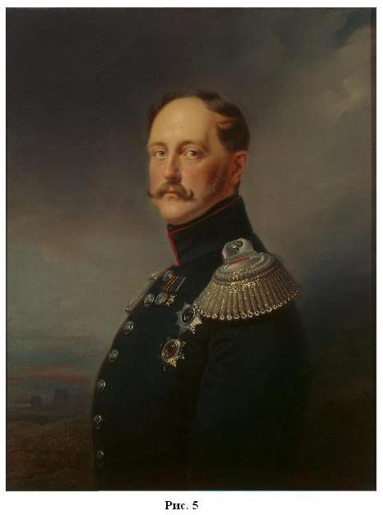
Правление Николая I
1.Восстание декабристов.
2. Внутренняя политика Николая.
3.Внешняя политика Николая.

Slide 2
Первые тайные общества
«Союз спасения»: Алексей Муравьев, Сергей Трубецкой, Никита Муравьев, 1816г, 30 человек.
«Союз благоденствия»: 1818г, 200 человек
«Южное общество»: Павел Пестель, Сергей Муравьев – Апостол, Михаил Бестужев - Рюмин
«Северное общество»: Сергей Трубецкой, Никита Муравьев, Евгений Оболенский,1821г.

Slide 3
Программы тайных обществ
Северное общество
Южное общество
Конституция
Конституционная монархия
Отмена крепостного права
Народное вече – парламент
Избирательное право
Русская правда
Республика
Державная Дума – исполнительная власть
Отмена крепостного права
Провозглашение равных прав граждан
Упразднение сословий
Народный вече – парламент

Slide 4
Александр I Константин

Slide 5
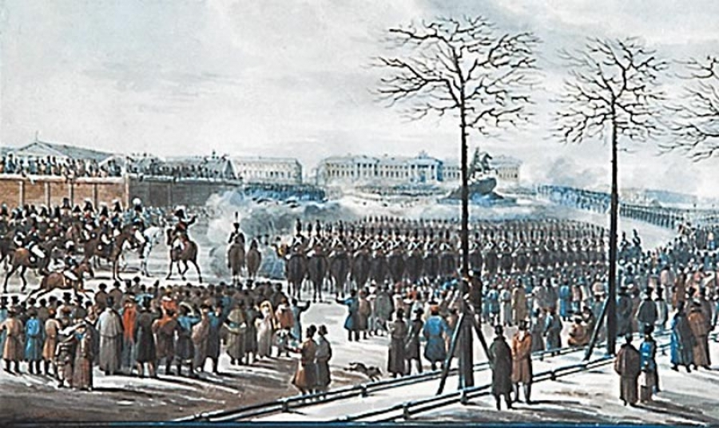
14 декабря 1812 года
Цель восстания:
помешать присяге Николаю
захватить Зимний дворец
арестовать царскую семью,
низложить монархию

Slide 6
Итоги восстания
17 декабря 1825 г. приступил к работе Следственный комитет
Пестеля, Муравьева -Апостола, Рылеева,
Бестужева – Рюмина, Каховского
Каторга, лишение чинов, разжалование в рядовые
Всего было привлечено к наказанию 600 человек

Slide 7
Николай I
1825 – 1855 гг.

Slide 8
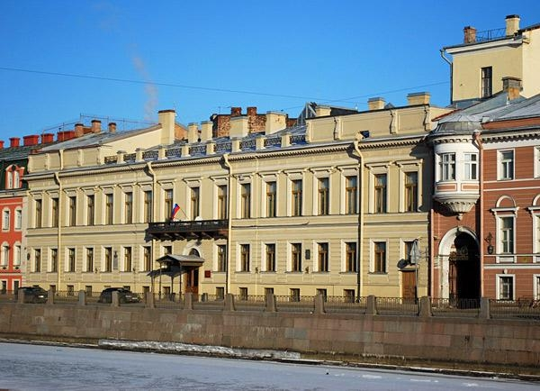
Внутренняя политика Николая I
Собственная е.и.в. канцелярия
Создана в 1812 г.
Насчитывала 6 отделений
Третье отделение - политический сыск
Глава - Александр Христофорович Бенкендорф
(1781-1844)
борьба с злоупотреблениями, цензура

Slide 9
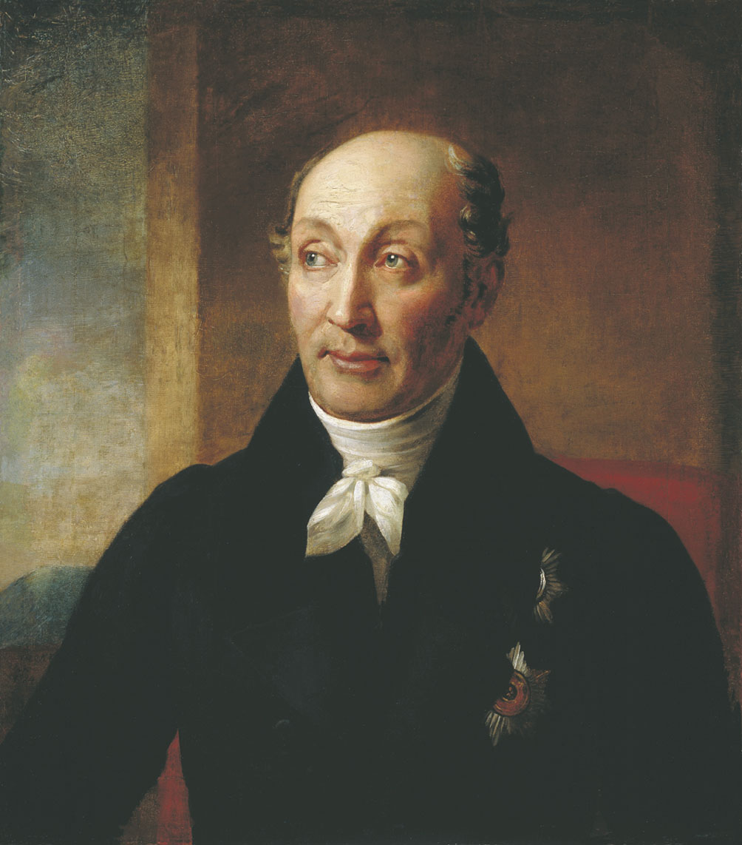
2. Внутренняя политика
Кодификация законов Российской империи
1828-1830 – изданы 45 томов законов с 1649 г. – по 1825 г.
1833 – принят свод законов Российской империи
М.М.Сперанский 1 (12) января 1772 — 11 (23) февраля 1839

Slide 10
Теория официальной народности
С.С. Уваров (1789 – 1855) – граф, попочитель Петербургского учебного округа, возглавлял Российскую Академию наук с 1818 по 1855 год.
1834 г. Предложил идею воспитания молодого поколения в духе:
Православия
Самодержавия
Народности

Slide 11
Решение крестьянского вопроса
1842 г. – закон об обязанных крестьянах
Запрещено продавать крестьян отдельно от семьи
Помещик мог освободить крестьян, наделить крестьян землей, получив оброк
Государственные крестьяне
Государственные крестьяне получили право на самоуправление
Основание сельскохозяйственных школ

Slide 12
Особенности внешней политики

Slide 13
Восстание в Польше.
В 1815 году определена территория Королевства Польского. Русский император считался королем Польским
В Польше были сохранены своя Конституция, сейм, собственная казна и войско.

Slide 14
Восстание в Польше.
Причины восстания:
Желание дворянства восстановить независимость Польши
Создать государство от Балтийского до Черного моря
Поддержка польских националистов католической церковью
17 ноября 1830 года заговорщики напали на

Slide 15
Восстание в Польше.

Slide 16
Итоги восстания в Польше
в 1831 году в стране началась эпидемия холеры
От болезни скончался великий князь Константин Павлович
28 августа 1831 года русские войска вошли в Варшаву
В странах Европы активно поддерживались восставшие
В Англии и Франции активно проявляется русофобия

Slide 17
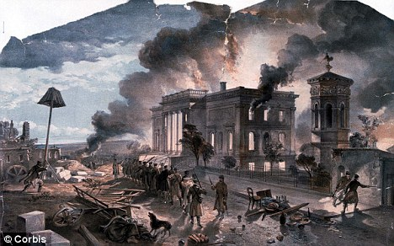
Крымская война

Slide 18
Русско– иранская война 1826 -1828гг.
Причины: Борьба за влияние на Кавказе
К Концу 1827 года иранские войска были разбиты
Февраль 1828г. Заключен Туркманчайский мирный договор

Slide 19
Война на Кавказе
Присоединение новых территорий на Кавказе
Народы не признавали власть царя
Провозглашали священную войну – «газзават»

Slide 20
Крымская война
Причины войны:
1. Притеснения православных паломников.
Противоречия между Россией с одной стороны, Франции и Англии с другой стороны.
27 сентября 1853 года султан объявил войну России.

Slide 21
Крымская война
18 ноября 1853 русская эскадра под командованием
П.С. Нахимова уничтожила турецкий флот

Slide 22
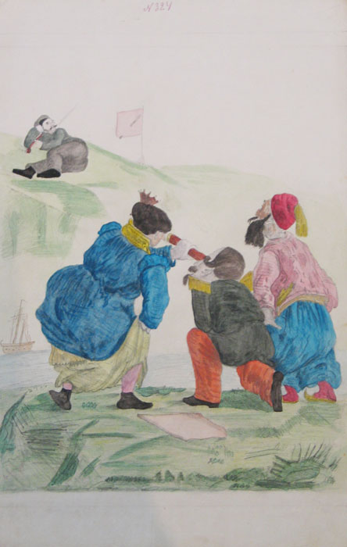
.
27 марта Англия вступила в войну против России
28 марта Франция вступила в войну против России

Slide 23
Крымская война
14 сентября началась высадка союзных войск в Евпатории.
17 октября началась осада Севастополя.

Slide 24
Итоги войны
18 марта 1856г. Россия,
Австрия, Франция, Великобритания, Турция, Пруссия, Сардинское королевство подписали Парижский мирный договор
Россия возврвщала Турции крепость Карс в обмен на Севастополь
Черное море объявлялось нейтральным
России и Турции запрещалось иметь там свои флоты

Slide 25
Причины поражения России
Расстройство финансовой системы России
Итоги войны дают дальнейшее развитие реформам в России

Slide 26
Вопросы к повторению
Назовите причины образования первых тайных обществ
Почему восстание декабристов не было поддержано широкими слоями населения
В чем отличие программ Северного и Южного обществ
Назовите направления внешней политики России
Причины вхождения Франции и Англии в Крымскую войну
Назовите итоги крымской войны

